Slide 1
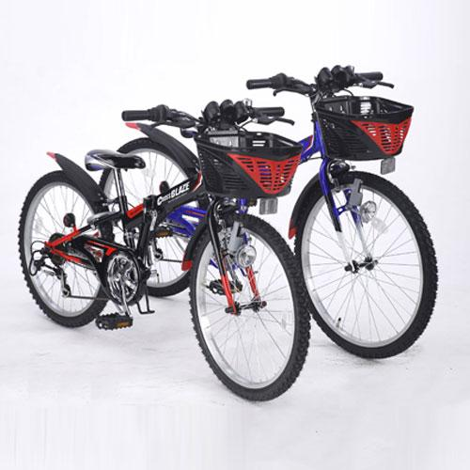
【提案書】
MTB24・6SP・CIデッキ付/折畳
CIデッキというシマノ製のスピードメーターを搭載した24インチのジュニアマウンテンバイクです。見た目も非常にファッショナブルで格好良く、走り心地も快適な自転車です。
特徴
納期
納期スペース
仕様
カラー展開 : 全2色
素材 : フレーム／スチール リム／アルミ
サイズ : H890〜940×W550×L1550mm
重量 : 約18.0kg
お見積
お見積りスペース

